Slide 1
Мастер класс
«Кластер как один из эффективных приемов «Критического мышления»
МБОУ «Мичанская ООН»
Сабинского района РТ,
Файзрахманова Р.Г.

Slide 2
Цель:
рассказать о возможностях использования приема «кластер».
Задачи:
познакомить с понятием технология развития критического мышления;
раскрыть особенности приема «кластер»;
научить участников использовать эти приемы при работе.

Slide 3
Критическое мышление-это:
1.Открытое мышление, развивающееся путём наложения новой информации на жизненный опыт.
2.Отправная точка для развития творческого мышления.

Slide 4
Приемы развития
критического мышления:
синквейны;
чтение с остановками;
прием «Верите ли вы, что…»;
мозговой штурм;
таблица «Знаю, узнал, хочу узнать»;
работа с вопросниками;
написание творческих работ;
создание викторины на основе изученного материала, кроссвордов;
логическая цепочка;
уголки;
кластер.

Slide 5
Школа обязана не только осуществлять передачу научных знаний, но и уделять должное внимание формированию мировоззрения, позитивной ценностной ориентации обучающихся, приданию обучению, труду, жизни нравственного измерения. Патриарх Кирилл

Slide 6
ТЕМА
2 прилагательных
3 глагола
ПРЕДЛОЖЕНИЕ из 4 слов
(моё отношение)
СЛОВО-ассоциация
Синквейн

Slide 7
Направления:
приобретение и использование учащимися знаний, полученных в повседневной жизни в ходе своего или на основе чужого опыта;
развитие познавательного интереса, творческих способностей, стремления к самостоятельному приобретению знаний, основываясь на жизненных интересах и потребностях своего ребёнка;
воспитание толерантности, уважения к истории и культуре своего народа и народов мира.

Slide 8
Кластер
От английского cluster.
1. Кисть, рой, пучок, гроздь.
2. Группа (a cluster of people).
Объединенный по каким-либо подобным признакам.
Кластер - это способ графической организации материала, позволяющий сделать наглядными те мыслительные процессы, которые происходят при погружении в ту или иную тему.

Slide 9
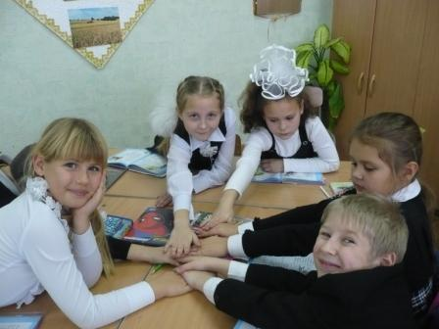
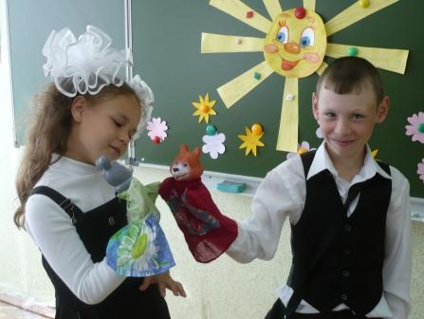
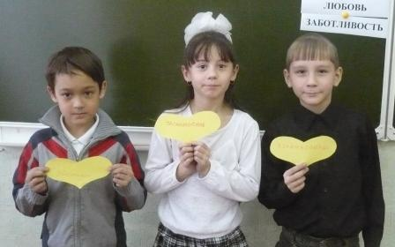
Что даёт применение технологии?
умение работать в группе;
умение графически оформить
текстовый материал;
умение творчески интерпретировать
имеющуюся информацию;
умение распределить информацию по
степени новизны и значимости;
умение обобщить полученные знания;
формирование культуры чтения, включающей в себя умение ориентироваться в источниках информации, пользоваться разными стратегиями чтения, адекватно понимать прочитанное, сортировать информацию с точки зрения ее важности, «отсеивать» второстепенную, критически оценивать новые знания, делать выводы и обобщения.

Slide 10
Используется:
При систематизации, повторении материала;
При работе с текстом;
При повторении в начале урока;
При введении в тему;
При сборе необходимого языкового материала;
При контроле.

Slide 11
Технология составления кластера
1. Ключевое слово или понятие.
2. Запись слов вокруг ключевого слова. Они обводятся и соединяются с основным словом.
3. Каждое новое слово образует собой новое ядро, которое вызывает дальнейшие ассоциации. Таким образом создаются ассоциативные цепочки.
4. Взаимосвязанные понятия соединяются линиями.

Slide 12
В работе над кластерами необходимо соблюдать следующие правила:
Не бояться записывать все, что приходит на ум. Дать волю воображению и интуиции.
Продолжать работу, пока не кончится время или идеи не иссякнут.
Постараться построить как можно больше связей. Не следовать по заранее определенному плану.

Slide 13
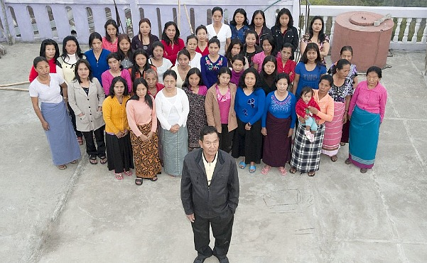
ЛАДНАЯ СЕМЬЯ (китайская притча)
Жила-была на свете семья. Не простая семья. Более 100 человек насчитывалось в ней. Мало ли таких семей? Да, не мало. Но это семья была особая. Ни ссор, ни ругани, ни драк, ни раздоров. Дошел слух об этой семье до самого владыки. И решил он проверить, правду ли говорят люди. Прибыл он в село, и душа его порадовалась: чистота и порядок, красота и мир. Хорошо детям, спокойно старикам.
Удивился владыка и решил узнать, как добилась всего этого семья. Пришел он к старейшине. «Расскажи»,- говорит. Долго писал что-то на бумаге старейшина. А, когда написал, протянул владыке. Всего 3 слова были написаны на бумаге: «ЛЮБОВЬ, ПРОЩЕНИЕ, ТЕРПЕНИЕ» А в конце листа: « СТО РАЗ ЛЮБОВЬ, СТО РАЗ ПРОЩЕНИЕ, СТО РАЗ ТЕРПЕНИЕ».
-И все?
-Да, - отвечал старик, - это и есть основа жизни всякой хорошей семьи.- И подумав, добавил: "И мира тоже".

Slide 15
Как и у каждой методики у методики составления кластера есть свои плюсы и минусы.
Плюсы:
Кластер развивает мотивацию к обучению и наилучшие стороны ученика, учит учащихся самостоятельно добывать знания, развивает интерес к предмету, позволяет активизировать процесс развития у учащихся коммуникативных навыков, учебно-информационных и учебно-организационных умений.
Минусы:
Дети начальной школы имеют свои особенности. Они не могут руководить своими эмоциями, поэтому на уроках создаётся вполне рабочий шум во время составления кластера.
Этот метод требует от педагога дополнительной подготовки к уроку – составление схем, заготовка конвертов, карточек.

Slide 16
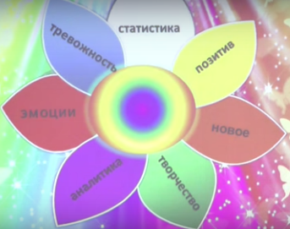
Рефлексия

